Slide 1
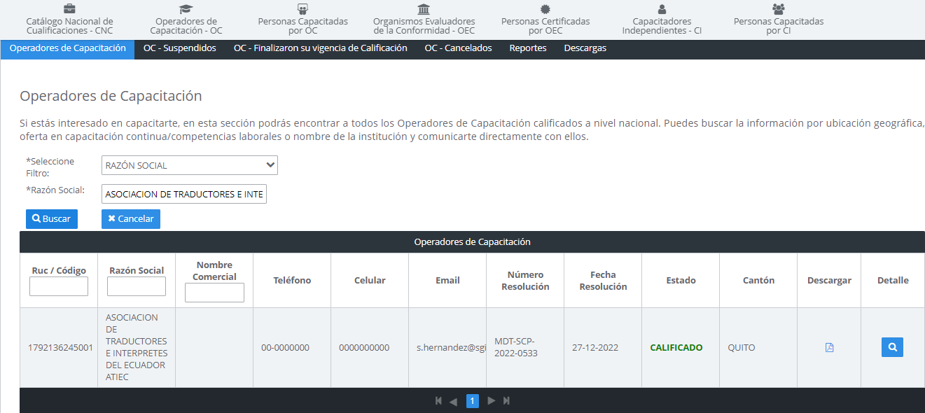
Módulos
Submódulos
Selectores de búsqueda
Página
Cabecera
Datos
Botón de detalle
Botones de búsqueda y cancelación
Controladores de página

Slide 2
Por Curso Perfil
Por Razón Social
Fact oc
Fact oc
KPIs por Curso Perfil
Num_cap_cer
Total_horas
Total_ganancias
Porcentaje de asistencia
Dim Razón social
Dim Curso perfil
Fact oec
Fact oec
KPIs por Razón Social
Dim Fecha
Volumen_cap_cer
Volumen_horas
Volumen_ganancias
Volumen_porcentaje de asistencia
Total_cursos
Fact ci
Fact ci

Slide 3
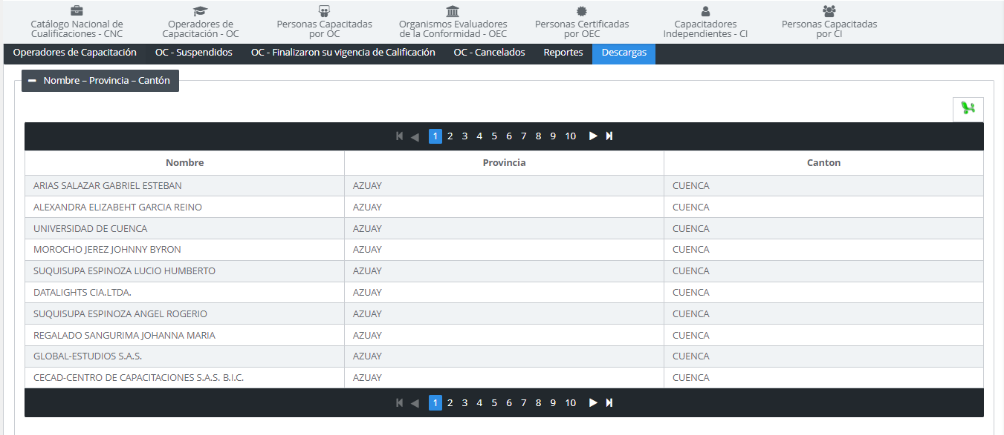
Tabla de datos
Botón de descarga

